Slide 1
Chemie schakelprogramma CHES Hoofdstuk 1: inleiding week 1,2,3

Slide 2
Chemie schakelprogramma’s: 4SP
Verschillende werkvormen:
Zelfstudie in reguliere opleiding- 1u HC/week
Werkcolleges: 1,5u/week
Ondersteuning via Toledo
Labo: 2 practica vanaf week 7

Slide 3
Chemie schakelprogramma’s: aanpak
Hoorcollege: 1u/week
theoretische aspecten
Werkcolleges: 1,5u per week
Essentiële aspecten vd theorie: klemtoon
Voorbeeldoefening
Vragen stellen aan docent en studenten mbt theorie en oefeningen
Oefeningen maken
Ondersteuning via Toledo:
Via toetsen/zelfevaluatie
Via voorbeeldexamenvragen

Slide 4
Chemie schakelprogramma’s: labo
Verplichte aanwezigheid! (ND)
Meebrengen: Labojas verplicht! (ter beschikking) Propipet, handdoek, lucifers, alcoholstift
Practicumhandleiding
Verloop labo
→Op voorhand
Werkschema + voorbereiding maken, voorbereiding afgeven
Praktische handelingen opzoeken in practicumhandleiding
→Tijdens
Efficiënt proef uitvoeren ahv werkschema, metingen en berekeningen doen, verslag maken
→Einde :
Verslag afgeven (vóór verlaten laboratorium)

Slide 5
Chemie schakelprogramma’s: leermateriaal
Cursus
Overzicht van te kennen leerstof + oef.
Formularium
Bij ieder hoofdstuk didactische ondersteuning:
Evaluatiecriteria (examen!)
Opdrachten (antwoorden controleren via Toledo)
Oefeningen (eindresultaten in de cursus)
Oefeningen met *: maken
Oefeningen zonder *: facultatief
Examen:
90%S oefeningen en redeneervragen
10% labo
Gebruik van formularium en periodiek systeem toegelaten

Slide 6

Chemie schakelprogramma’s: planning
Hfst 1: Algemene inleiding: week 1, 2 en 3
volledig kunnen toepassen in de oefeningen
1.10.1 Opdrachten : nr 1, 2
1.10.2 Oefeningen: nr 2, 3, 4, 5, 8, 9, 11, 12, 13, 14, 15, 16, 18, 19, 23, 24, 25, 27, 28, 29, 31, 32
Herhalingsoefeningen (= voorbeeldexamenvragen)
Hfst 2: Metalen en niet-metalen: week 4
Opbouw periodiek systeem begrijpen
Hfst 3: Basen en oxiden: week 4
3.6.1 Opdrachten: nr 1, 2, 4 (behalve Na₂[Zn(OH)₄] en AlCl₄⁻), 5, 6, 7
3.6.2 Oefeningen: nr 1, 2, 3, 4 , 5 (Slechts 1 van volgende wordt gevormd H₃PO₃ of H₃PO₄, 7, 8, 9 (Slechts 1 van volgende wordt gevormd: HClO, HClO₂, HClO₃ of HClO₄)
Hfst 4: Zuren en zouten: week 5
Hfst 5: Sterke en zwakke zuren en basen: week 6
Hfst 6: Zuur-base neutralisatiereacties: week 7
Hfst 7: pH van de oplossingen: week 8
Hfst 8: Redoxreacties: week 9
Hfst 9: Scheidingsmethoden 1: week 10
Hfst 10: Scheidingsmethoden 2: week 11
Vraagstelling: week 12- examen 22/06/2023

Slide 7
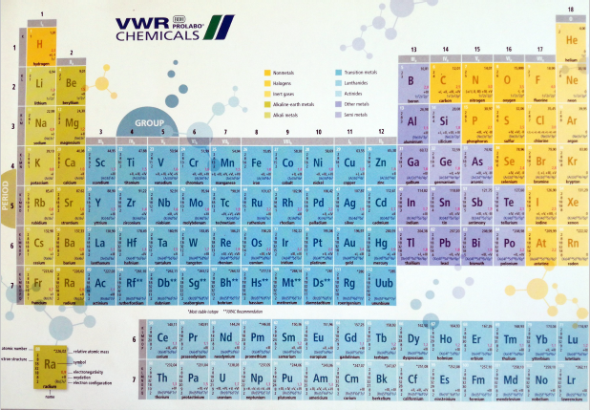
Hoofdstuk 1: Periodiek systeem vd elementen

Slide 8
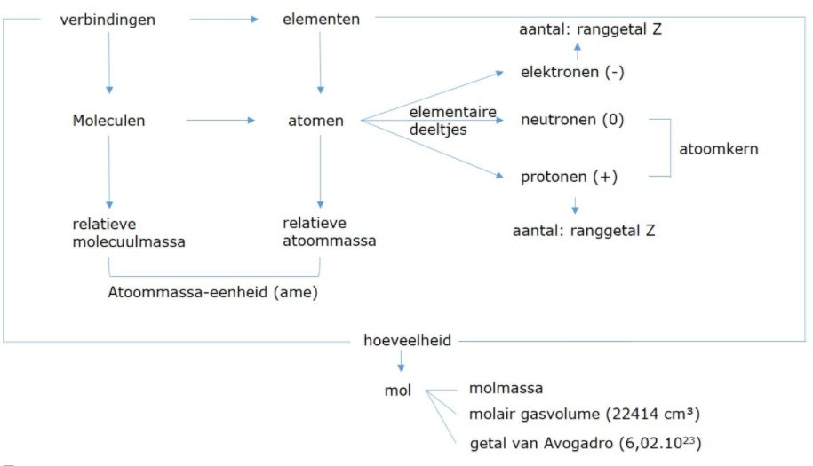
Hoofdstuk 1: Periodiek systeem vd elementen

Slide 9
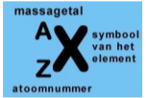
Hoofdstuk 1
Atomen: elementaire deeltjes
Massa p ≈ massa n
Massa e- < massa n massa geconcentreerd in atoomkern
Lading proton en lading elektron: gelijk maar tegengesteld
Atoom: elektrisch neutraal: aantal p = aantal e-
Ieder element: atoomnr. (linksboven) = ranggetal = Z = aantal p = aantal e-
Massagetal: rechtsboven = aantal p+n

Slide 10
Periodiek systeem vd elementen

Slide 11
Hoofdstuk 1
Voorbeelden:
Geef het aantal protonen, neutronen en elektronen voor
Al
Ni
Mg²⁺
F⁻
Atomen bezitten altijd één of meer neutronen: J/F verklaar.
Het ranggetal van ijzer is 26. De kern van een ijzeratoom bevat dus 26 neutronen: J/F verklaar.

Slide 12
Hoofdstuk 1
Atoommassa- molecuulmassa- molmassa !! 1ame= 1,66056.10⁻²⁴g= 1/12 van de massa ve C-atoom Relatieve atoommassa: Ar O= 15,99 ame Relatieve molecuulmassa: Mr H₂0= 2.Ar(H) + 1Ar(O) !! Mol = SI-eenheid 1 mol van een stof is een bepaalde hoeveelheid van een stof waarbij de massa van deze hoeveelheid in g numeriek gelijk is aan de molecuulmassa.

Slide 13
Hoofdstuk 1
Verschil tussen molecuulmassa en molmassa: Molecuulmassa: Mr : relatieve massa van één molecule in ame
vb. Ar_{Al}= 26,98ame
Vb. Mr H₂O= 18,02ame
Molmassa: M: absolute massa van een mol van een stof in g/mol
vb. M_{Al}= 26,98 g/mol
Vb. M H₂O= 18,02 g/mol aantal mol n = m(g) M(g/mol)

Slide 14
Hoofdstuk 1:
Het getal van Avogadro = NA= 6,02 10²³
NA = aantal moleculen in 1 mol
NA = 1 moleculen/mol = 6,02 10²³ moleculen/mol ame
1mol van om het even welk product bevat evenveel moleculen.
aantal deeltjes= N= NA. N
vb. 1 mol Fe bevat evenveel atomen als 1 mol Cu
vb. 1 mol MgCl₂ bevat 1 mol Mg en 2 mol Cl atomen.

Slide 15
Hoofdstuk 1:
Vb. Het punt op het einde van een zin weeg 1.10⁻⁶g. Als je weet dat dit uit zuivere koolstof bestaat, hoeveel C-atomen zijn er dan in dit punt aanwezig?
Gevraagd= aantal atomen= aantal deeltjes
Gegeven: m_{C}= 1.10⁻⁶g
n_{C}= (m/M)_{C}
1 mol bevat steeds 6,02.10²³ deeltjes dus….

Slide 16
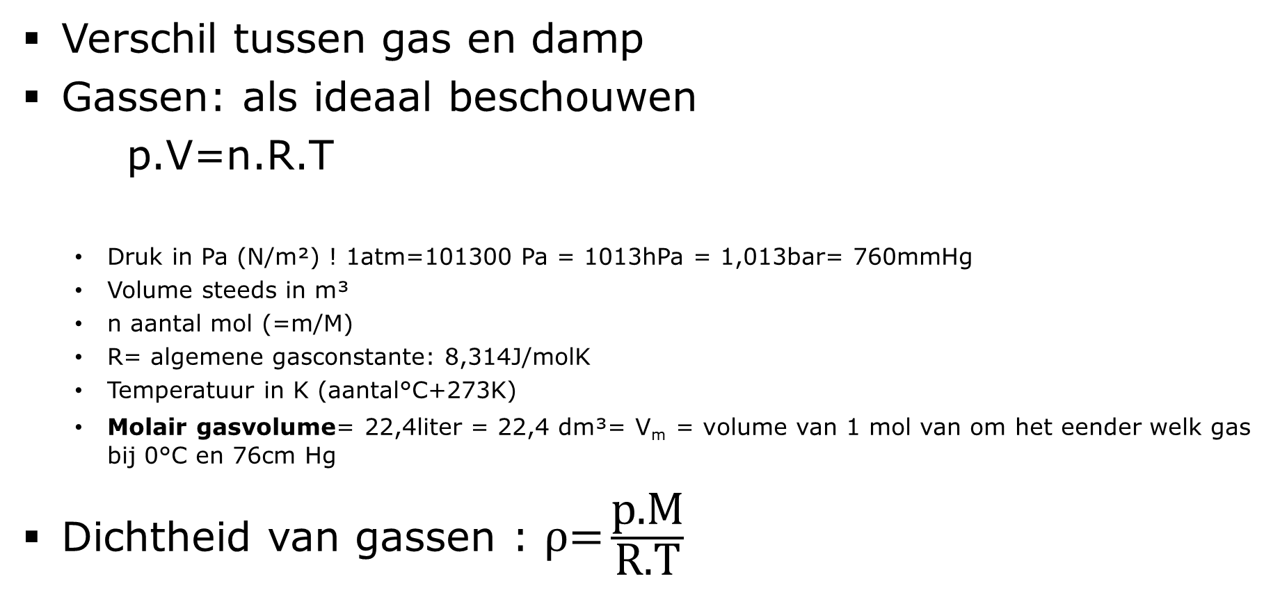
Hoofdstuk 1: gassen
Verschil tussen gas en damp
Gassen: als ideaal beschouwen
p.V=n.R.T
Druk in Pa (N/m²) ! 1atm=101300 Pa = 1013hPa = 1,013bar= 760mmHg
Volume steeds in m³
n aantal mol (=m/M)
R= algemene gasconstante: 8,314J/molK
Temperatuur in K (aantal°C+273K)
Molair gasvolume= 22,4liter = 22,4 dm³= V_{m} = volume van 1 mol van om het eender welk gas bij 0°C en 76cm Hg
Dichtheid van gassen : $\text{ρ}\text{=}\frac{\text{p}\text{.}\text{M}}{\text{R}\text{.}\text{T}}$

Slide 17
Hoofdstuk 1: gasmengsels
= homogeen: 1 fase
1. Wet van Dalton
In een gasmengsel is de totaaldruk = som van de partieeldrukken
Partieeldruk = druk van elk afzonderlijk gas in gasmengsel
In gasmengsel is totaaldruk
= som van partieeldrukken
Vb lucht: mengsel van 2 zuivere stoffen N₂ 79vol% en 21vol% O₂

Slide 18
Hoofdstuk 1: gasmengsels
2. Molfractie van gas in gasmengsel
n = p.V/(R.T)
In gasmengsel is partieeldruk van ieder gas
=
product van molfractie van gas en totaaldruk van gasmengsel

Slide 19
Hoofdstuk 1: Mengsels in water
Mengsel = combinatie van 2 of meer stoffen (fysisch mengen)
!! Elke stof behoudt zijn identiteit (niet chemisch mengen)
Indeling:
Vaste, vloeibare en gasvormige mengsels
Homogene (1 fase) en heterogene (meerdere fasen) mengsels
Vloeibaar homogeen mengsel = Oplossing
Vw: samenstellende deeltjes < 5nm
Vw: samenstellende deeltjes gelijkmatig verdeeld
suspensie = geen oplossing

Slide 20
Hoofdstuk 1: Kenmerken van oplossingen
1. Samenstellende componenten
OPLOSSING = OPLOSMIDDEL (= solvent) + OPGELOSTE STOF
Wie is wie?
Oplosmiddel: verandert niet van fase tijdens oplossen
Indien oplosmiddel en opgeloste stof dezelfde fase: oplosmiddel komt in de grootste hoev voor.

Slide 21
Hoofdstuk 1: Kenmerken van oplossingen
2. Verdund – geconcentreerde oplossingen: vage indeling
Verdunde oplossing: kleine hoeveelheid opgeloste stof
Geconcentreerde oplossing: grote hoeveelheid opgeloste stof

Slide 22
Hoofdstuk 1: Kenmerken van oplossingen
3. Verzadigde, onverzadigde en overzadigde oplossingen
OPLOSBAARHEID= de max hoeveelheid
opgeloste stof die men kan oplossen in een hoeveelheid solvent bij één T.
Onverzadigde oplos. Verzadigde oplossing Oververzadigde opl
Hoev opgel stof < max hoev is opgelost hoev opgel stof > oplosbaarheid oplosbaarheid
Wet van Henry: c(g) = k. p(g)

Slide 23
Hoofdstuk 1: concentratie grootheden oplossingen
gramfractie: m_{opgeloste stof} /m _{oplossing} ∑ = 1
m% = % = (m_{opgeloste stof} /m _{oplossing}) _{.100} ∑ = 100%
m/vol% = (m_{opgeloste stof} / V _{oplossing}) _{.100} ∑ = 100%
%₀= promille = (m_{opgeloste stof} / V _{oplossing}) _{.1000}
ppm= (m_{opgeloste stof} /m _{oplossing}) .10⁶
ppb= (m_{opgeloste stof} /m _{oplossing}) .10⁹
vol% = v%= (V_{opgeloste stof} /V _{oplossing}) _{.100} ∑ = 100%

Slide 24
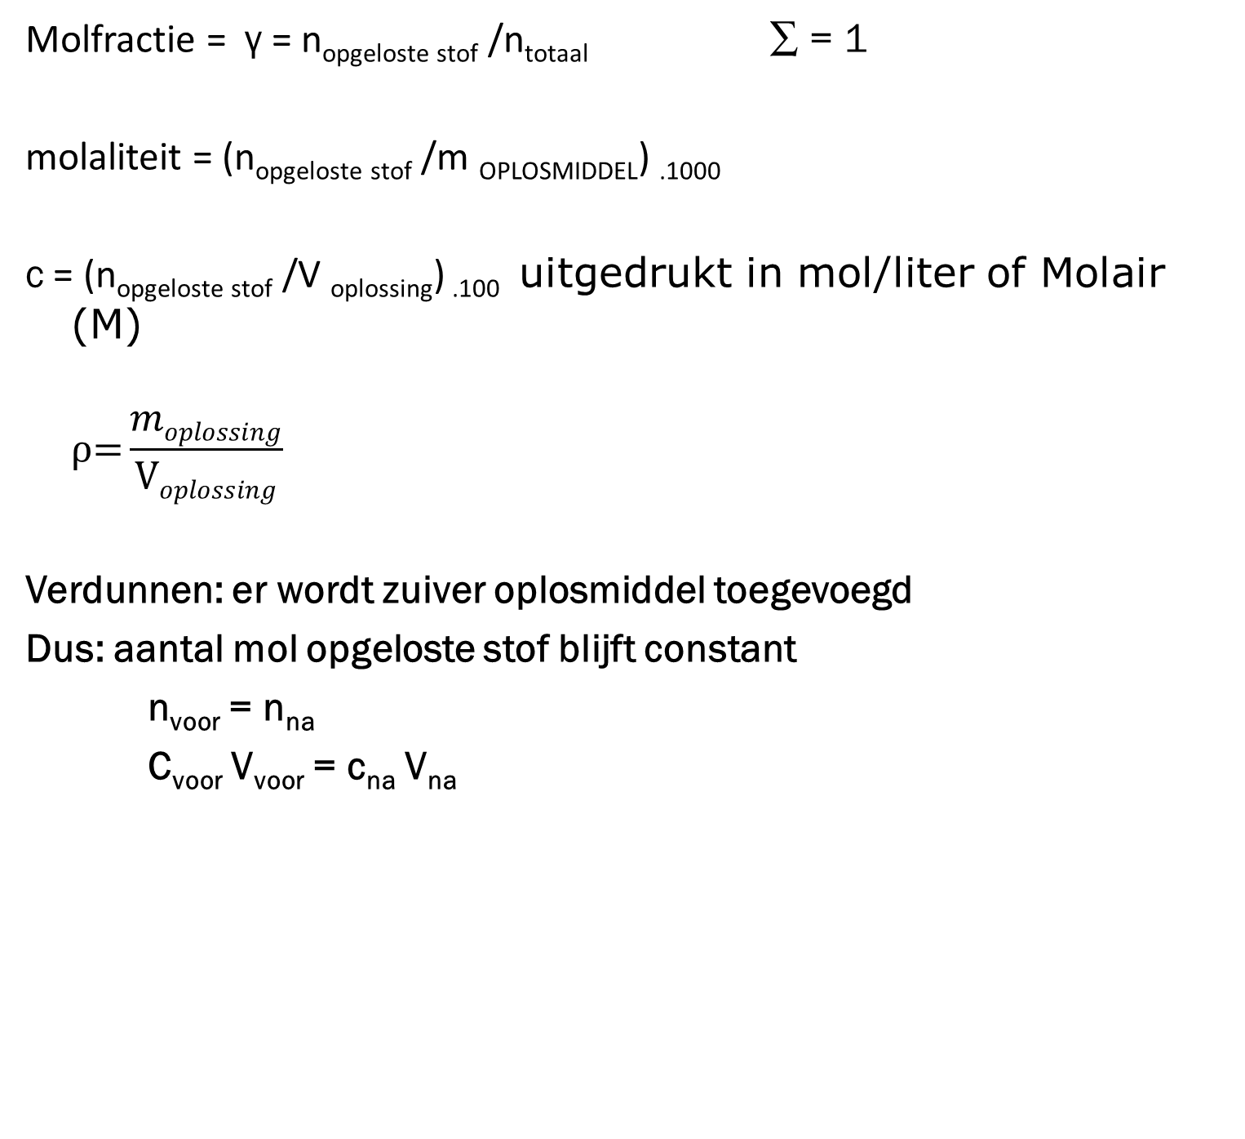
Hoofdstuk 1: concentratie grootheden
Molfractie = γ = n_{opgeloste stof} /n_{totaal} ∑ = 1
molaliteit = (n_{opgeloste stof} /m _{OPLOSMIDDEL}) _{.1000}
c = (n_{opgeloste stof} /V _{oplossing}) _{.100} uitgedrukt in mol/liter of Molair (M)
$$\text{ρ}\text{=}\frac{moplossing}{\text{V}oplossing}$$
Verdunnen: er wordt zuiver oplosmiddel toegevoegd
Dus: aantal mol opgeloste stof blijft constant
n_{voor} = n_{na}
C_{voor} V_{voor} = c_{na} V_{na}

Slide 25
Hoofdstuk 1: concentratie grootheden
Hoeveel ml van een 37,0m% HCl-oplossing (dichtheid= 1,19kg/l) moet met water worden verdund om 500ml van een 5,02m/v% -HCl-oplossing te bekomen?
In het waterleidingnet werd een chloroformgehalte (CHCl₃) gemeten van 1ppb. De dichtheid van water bedraagt bij die temperatuur 1,00g/ml. Hoeveel moleculen zijn aanwezig in een glas (= 250ml) van dit water?

Slide 26
Hoofdstuk 1: chemische reacties
Wet van behoud van massa
Wet van Proust: stoffen reageren steeds in een vaste massaverhouding
Bij een reactie komt er energie vrij (exotherm) of is er energie nodig (endotherm)
!! Een verbrandingsreactie: steeds een reactie met O₂
!! Bij de verbranding van een koolwaterstof dus een verbinding die C en H bevat komt er bij de volledige verbranding steeds CO₂ en H₂O vrij.
vb.
CH₄ + 2 O₂(g) → CO₂(g) + 2 H₂O(g)
C₈H₁₈ + 25/2 O₂(g) → 8 CO₂(g) + 9 H₂O(g)
Of 2 C₈H₁₈ + 25 O₂(g) → 16 CO₂(g) + 18 H₂O(g)

Slide 27
Hoofdstuk 1: chemische reacties
Kwantitatieve verhoudingen bij chemische reacties
a A + b B → c C + d D
Voorgetallen a, b, c en d = aantal moleculen van elk product dat reageert met elkaar
Vb. 2 H₂ (g) + O₂ (g) → 2 H₂O (vl)
2 mol H₂(g) reageert met 1 mol O₂(g) tot 2 mol H₂O(vl)
4,04g H₂(g) reageert met 32,00g O₂(g) tot 36,04g H₂O(vl)
Vb. CH₄(g) + 2 O₂(g) → CO₂(g) + 2 H₂O(g)
Vb. Vast Aluminium reageert met een HCl-oplossing tot opgelost AlCl₃(aq) en H₂ gas.
Al(v) + 3 HCl(aq) → AlCl₃(aq) + 3/2 H₂(g)
Beter:2 Al(v) + 6 HCl(aq) → 2 AlCl₃(aq) + 3 H₂(g)

Slide 28
Hoofdstuk 1:Bepaling van de minimumformule
BRUTOFORMULE
bv. Glucose C₆H₁₂O₆
Absolute samenstelling
MINIMUMFORMULE
bv. (CH₂O)_{n}
Relatieve samenstelling
EXPERIMENTELE BEPALING!
vb. Vitamine C pag. 39-40-41

Slide 29
Hoofdstuk 1: Bepaling van de massaprocentuele samenstelling
Bepaling vh m% uit de brutoformule van een verbinding
Zie voorbeeld pag. 41

Slide 30
Oefeningen werkcollege 2
Oef. 12, 13, 14, 15, 16, 18, 19, 23, 24, 25 en 26

Slide 31
Hoofdstuk 1: Stoichiometrische berekeningen – Procedure
Omzetten van de namen van producten naar formules
Schrijven van reactievergelijking
Aanpassen van voorgetallen
Berekenen van molecuulmassa’s
Omrekenen van gegeven hoeveelheden naar mol
Reactievergelijking op macroschaal
Berekenen van gevraagde
Voorbeeld: er is slechts 1 reagens
In ruimtevaartuigen gebruikt men vast lithiumhydroxide om het CO₂(g) op te vangen, dat door astronauten wordt uitgeademd. Het lithiumhydroxide reageert met CO₂ tot vast lithiumcarbonaat en vloeibaar water.
Hoeveel g koofstofdioxide kan er opgevangen worden door 1,00g lithiumhydroxide?
Extra gegevens: lithumhydroxide= LiOH, koolstofdioxide= CO₂, lithiumcarbonaat = Li₂CO₃

Slide 32
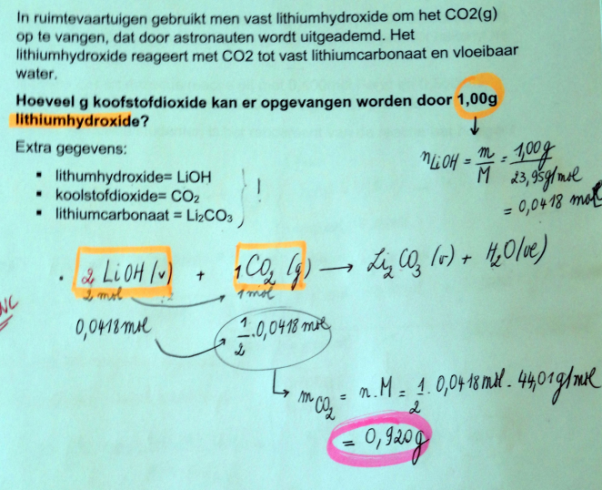
Gegevens over 1 reagens:

Slide 33
Hoofdstuk 1: Stoichiometrische berekeningen – verschillende mogelijkheden
Er zijn 2 reagentia: 2 mogelijkheden: reagentia → reactieprodukten
Reagentia in dezelfde verhouding aanwezig als de coëfficiënten in de reactie:
De reactie stopt als de reagentia weggereageerd zijn
In het reactiemidden: enkel reactieprodukten
Reagentia in verschillende verhouding aanwezig als de coëfficiënten in de reactie:
De reactie stopt als 1 reagens (= LIMITEREND reagens) opgebruikt is, er is dus nog OVERMAAT van het ander reagens.
In het reactiemidden: reactieprodukten en reagens in overmaat
Vb. Student 1 voert een reactie uit met 0,300mol Fe(v) en 0,400mol H₂O(vl). Deze reagentia reageren tot Fe₃O₄(v) en H₂(g). In de praktijk bekomt hij 0,200mol H₂(g).
Student 2 voert dezelfde reactie uit met 0,400mol Fe(v) en 0,500mol H₂O(vl). Hij bekomt eveneens 0,200mol H₂(g) in de praktijk. Bij wie van beide studenten is het rendement van de reactie het hoogst?

Slide 34
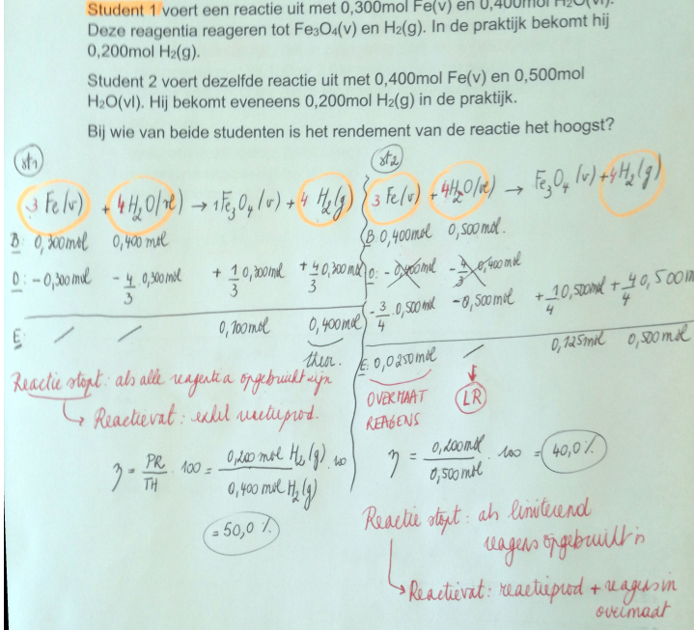
Gegevens over 2 reagentia:

Slide 35
Hoofdstuk 1: Stoichiometrische berekeningen – rendement
Opbrengst aan eindproduct is in realiteit altijd kleiner dan theoretisch te verwachten hoeveelheid
Ongewenste nevenreactie
Verliezen door de toegepaste handelingen, gebruikte zuiveringstechnieken
Omwille van evenwichtsmengsel dat gevormd wordt
Rendementsberekening

Slide 36
Hoofdstuk 1: Stoichiometrische berekeningen – voorbeeld
Voorbeeld:
Een laborante heeft in het labo diwaterstofgas H₂(g) nodig. Ze maakt dit H₂(g) zelf door een zwavelzuuroplossing op zink te gieten. Er gebeurt een reactie tot zinksulfaat, dat in oplossing blijft en waterstofgas. Bij 10,0g zinkpoeder giet zij 100ml 2,0M zwavelzuuroplossing. Hoeveel cm³ waterstofgas van 25°C en 76cm Hg kan er maximaal ontstaan?
Stel dat er in de praktijk 3,244 liter H₂(g) onstaat, hoeveel bedraagt het rendement?
Extra gegevens:
zinksulfaatoplossing: ZnSO₄(aq)
zwavelzuuroplossing H₂SO₄(aq)
diwaterstofgas H₂(g)
Oef 32 (eerst indien je moeilijkheden hebt met reacties balanceren)
Oef 27, 28, 29, 30, 31
Herhalingsoefeningen: 9,12, 13

Slide 37
